Slide 1
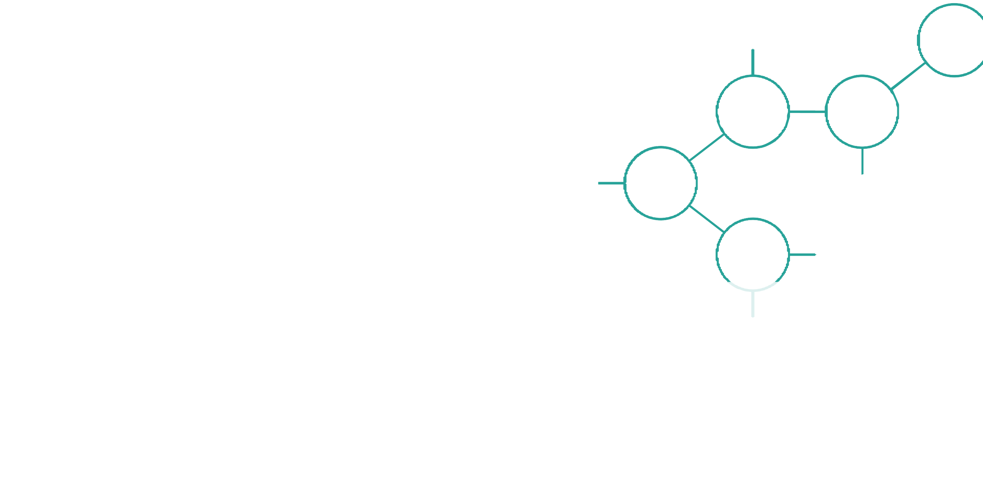
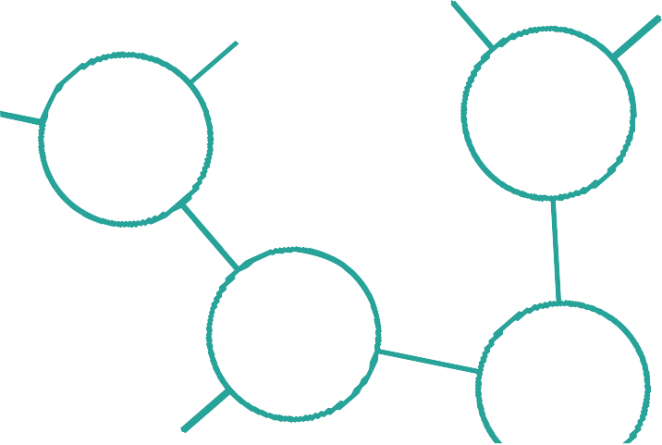
Da.to
Es información concreta sobre hechos, elementos,componentes, etc., que permite estudiarlos, analizarlos o conocerlos.
Informacion
datos que han sido procesados y comunicados de tal manera que pueden ser entendidos e interpretados por el receptor.

Slide 2
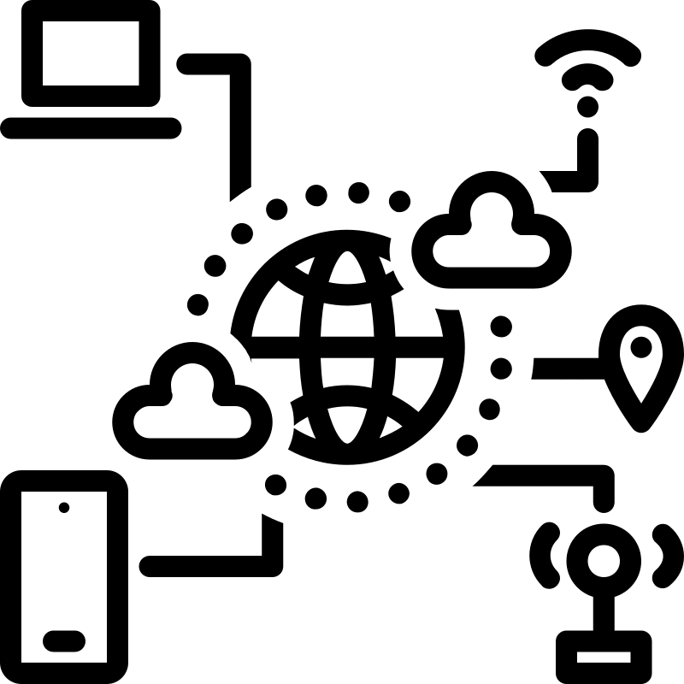
Que es Iot Technology stack?
IoT technology stack: se refiere a las múltiples capas de hardware,
software y tecnologías de comunicación que conectan objetos a través de Internet para monitorearlos o controlarlos.

Slide 3
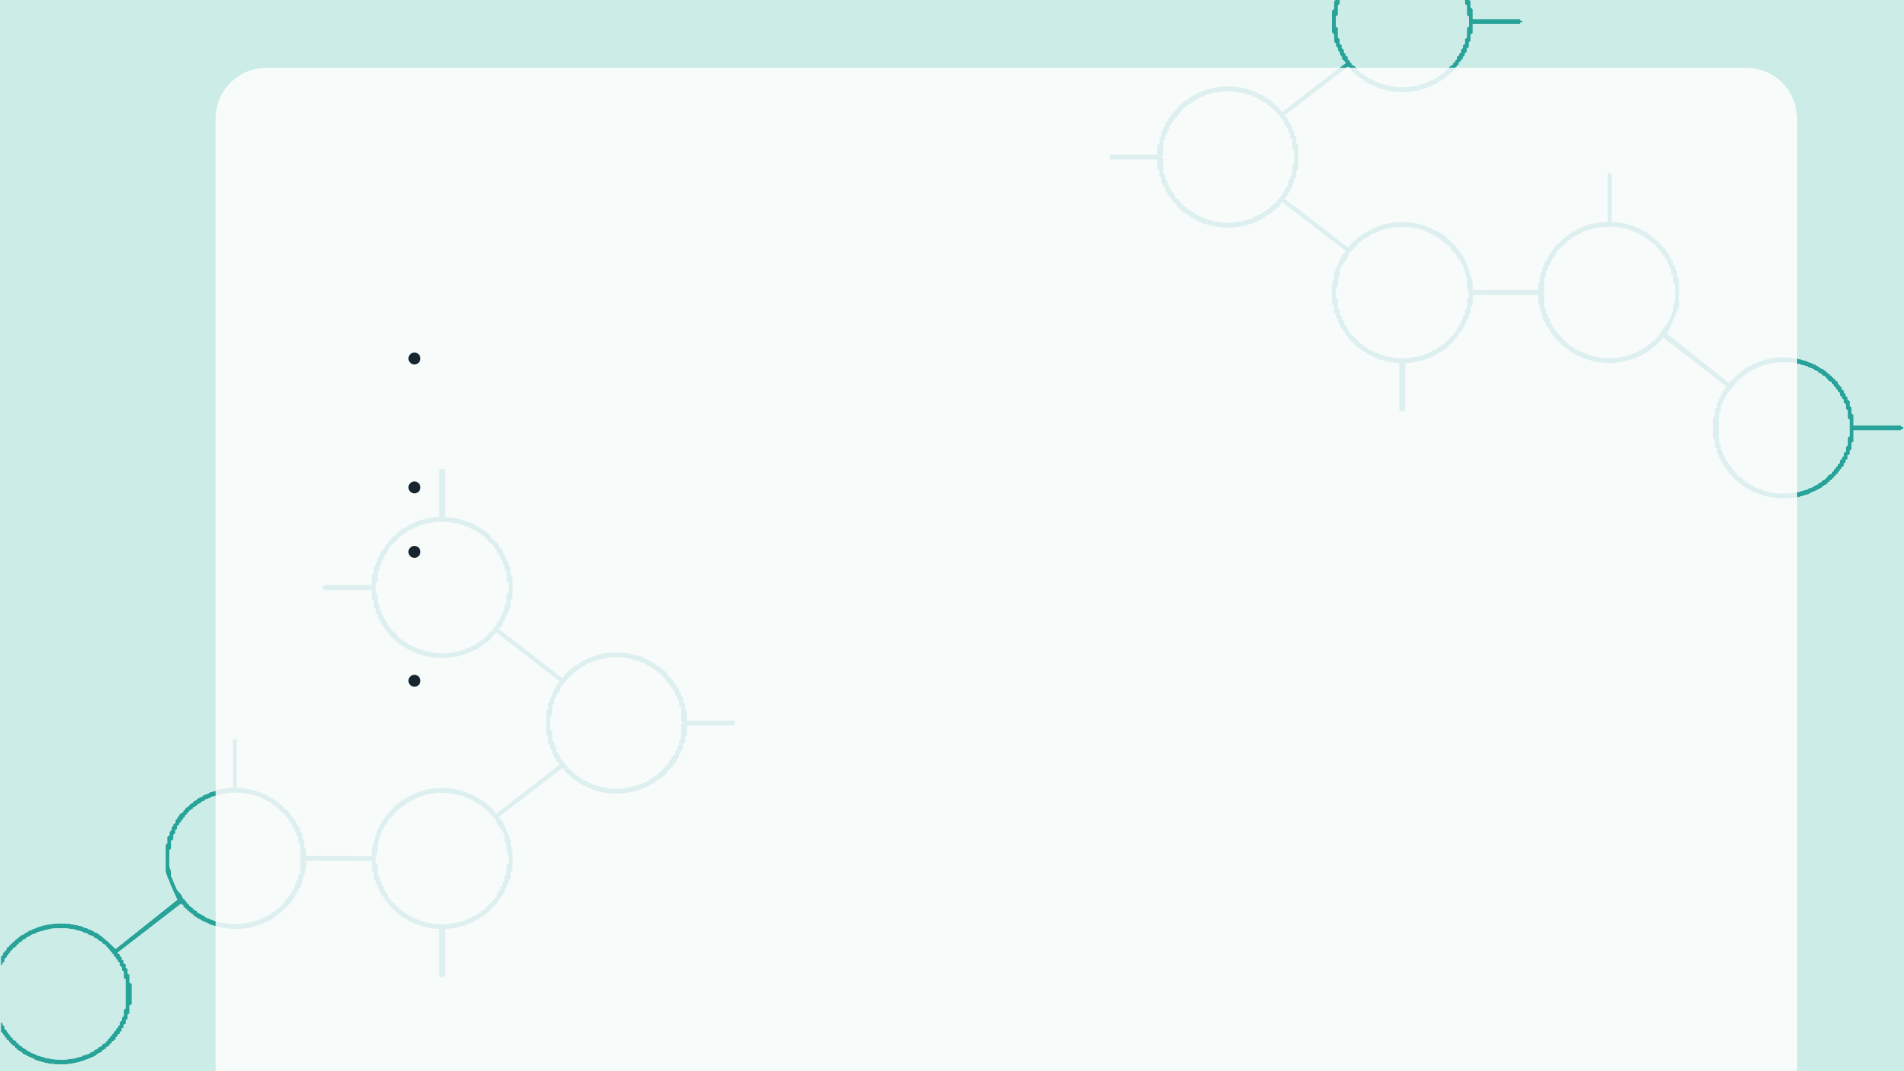
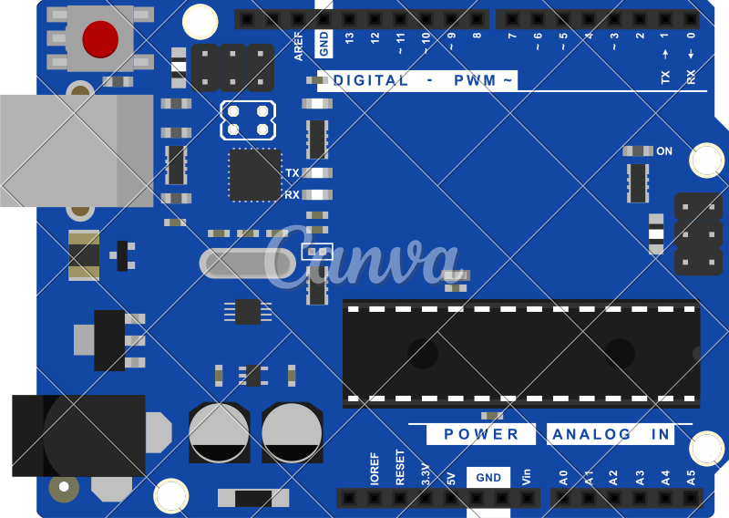
Device hardware
La primera capa:
Actúa como interfaz entre el objeto físico y el servidor (en la nube o en las instalaciones).
Recopilación de datos de sensores individuales o múltiples
Los sensores miden parámetros físicos, como la temperatura, la humedad, la presión o la vibración.
Los actuadores se pueden utilizar para controlar dispositivos, como motores, bombas, calentadores o luces
.

Slide 4
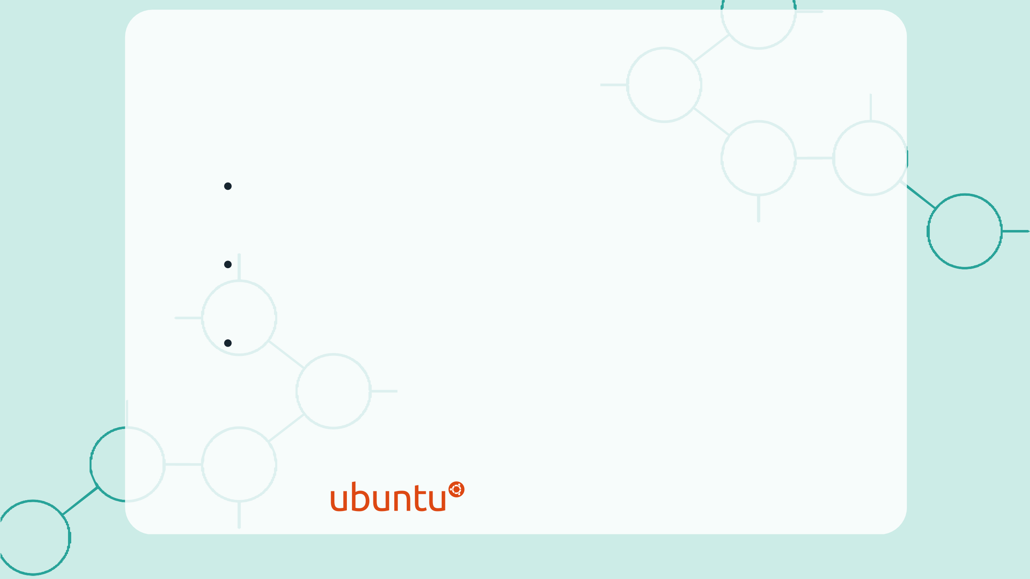

Device Software
segunda Capa:
Es un código que se ejecuta en el procesador del dispositivo y controla su funcionalidad.
El software del dispositivo generalmente consta de un sistema operativo (SO) y un software de aplicación.
El sistema operativo configura y administra el hardware del dispositivo para proporcionar una plataforma para que se ejecute el software de la aplicación.

Slide 5
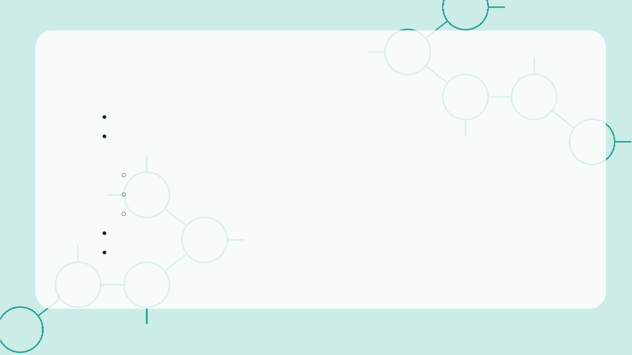
Comunication
Tercer capa:
como los dispositivos se conectan a Internet y transfieren datos.
Hay una variedad de tecnologías diferentes que se pueden utilizar para las comunicaciones IoT:
Red cableada Wifi Bluetooth
Los protocolos son reglas sobre cómo deben formatearse y transmitirse los datos Los protocolos estándar utilizados en IoT incluyen MQTTS, HTTPS y CoAP.

Slide 6
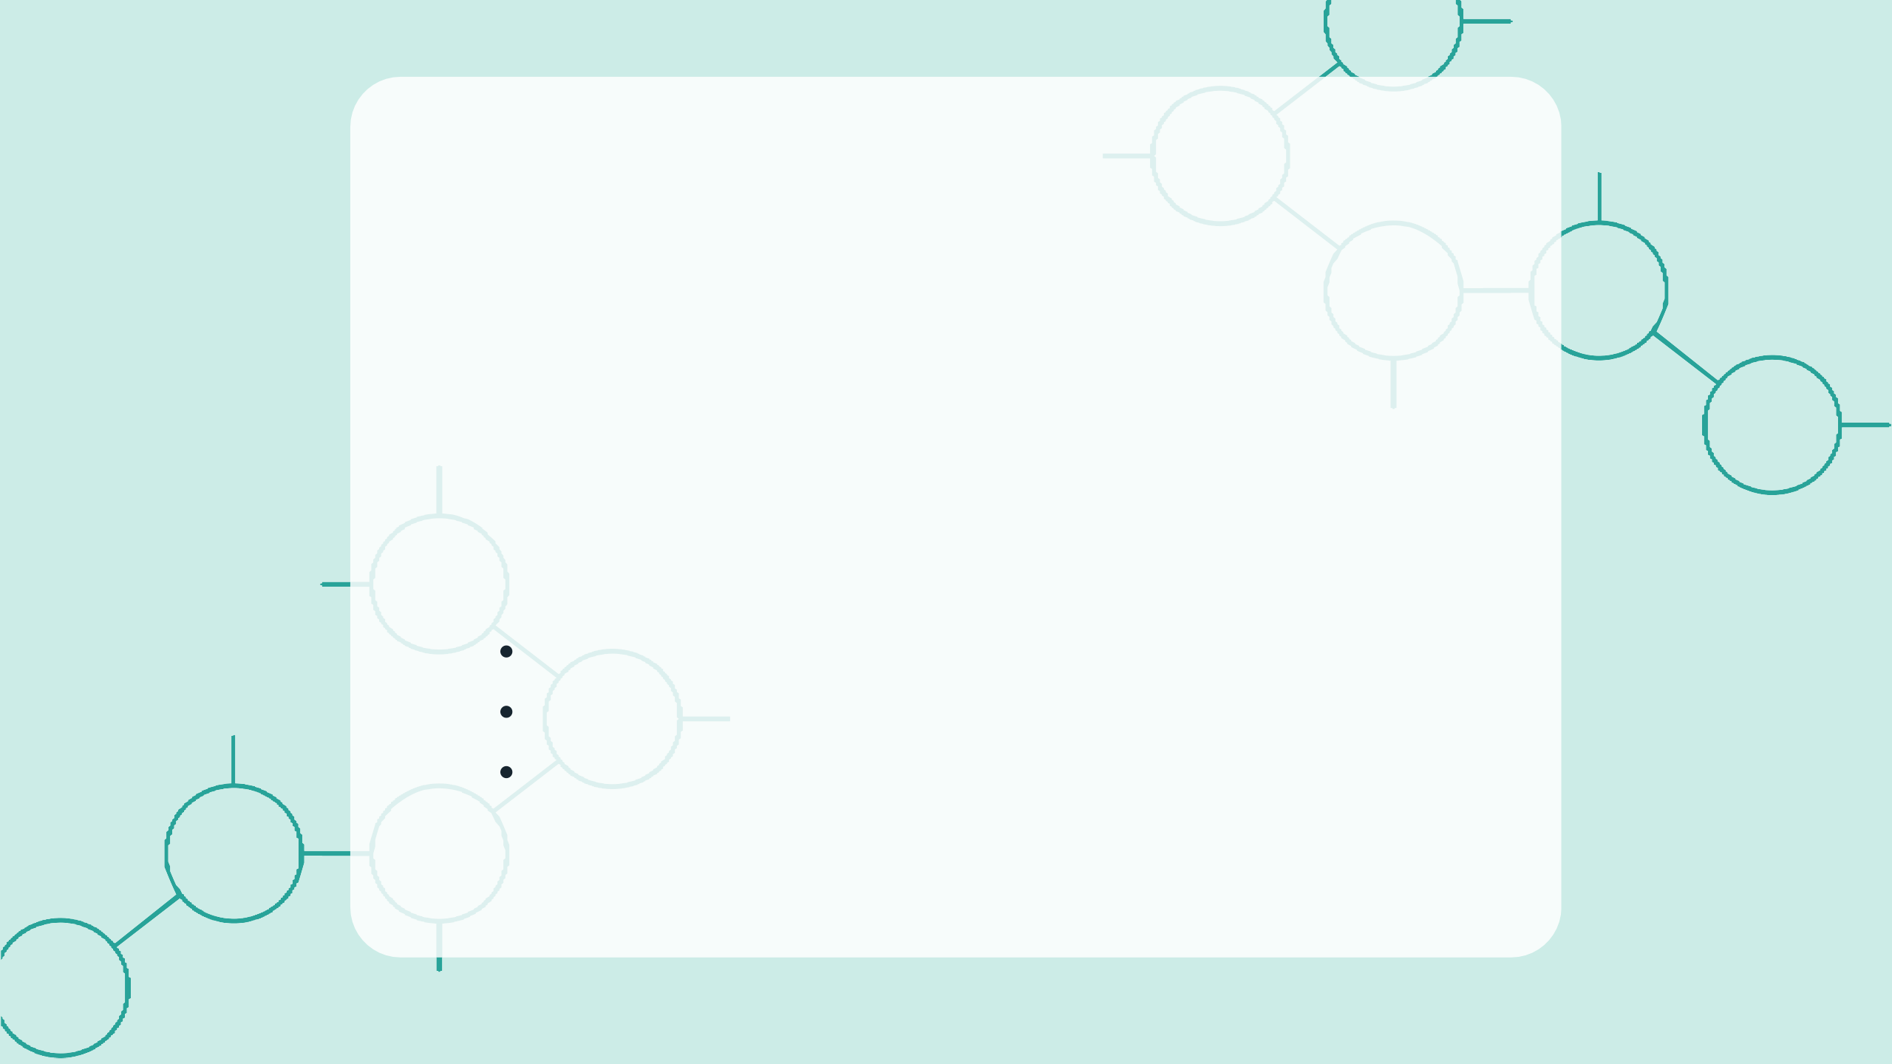
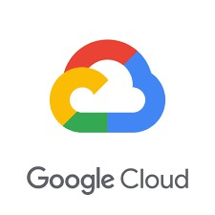
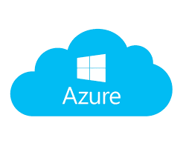

Cloud Platform
Cuarta capa:
Estos son los servicios de hardware y software ubicados en centros de datos basados en Internet. Es donde se registran, capturan, procesan, analizan y almacenan los datos de los dispositivos IoT.
La nube:
Amazon Web Services (AWS) Microsoft Azure
Google Cloud Platform (GCP)

Slide 7
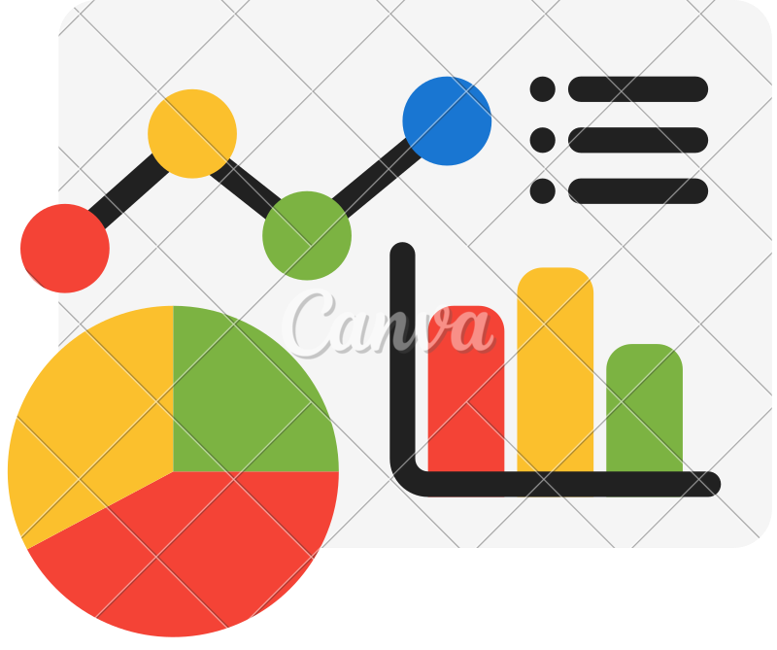
Cloud Applications
Quinta capa:
Las aplicaciones en la nube incluyen las interfaces de usuario de los dashboards, conjuntos de informes, módulos analíticos y de inteligencia artificial.
Interacción con el usuario final

Slide 8
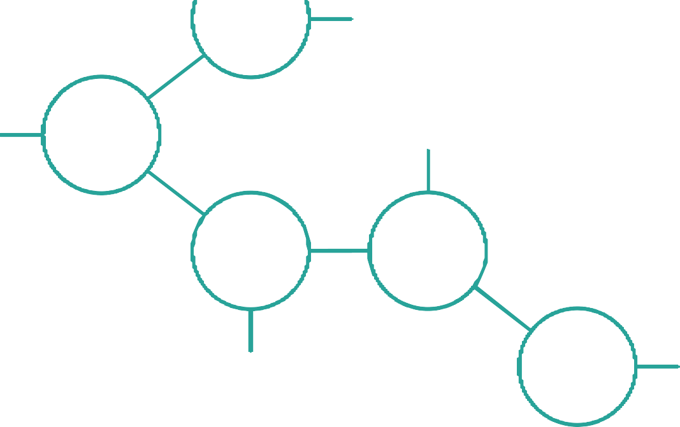
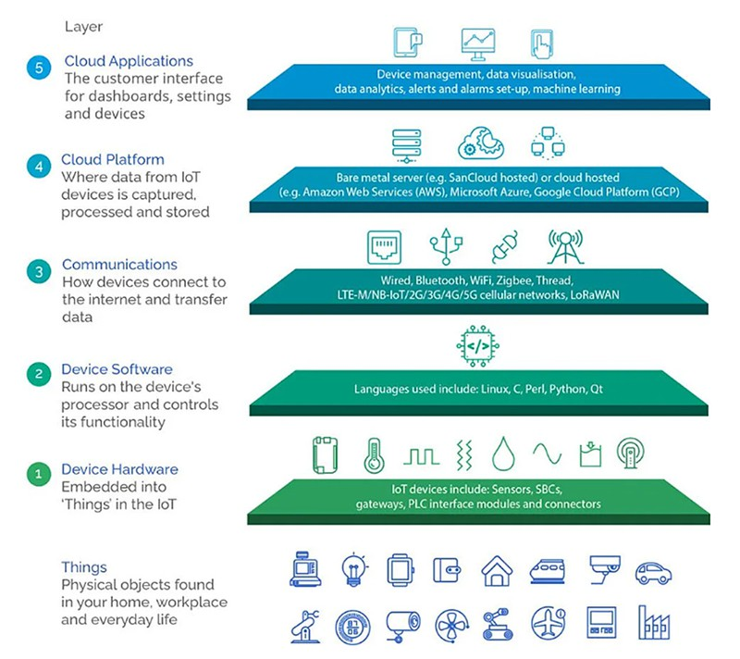
Iot technology stack diagram
0
01
02
03
04
05
Things
Hardware Software comunication cloud platform cloud aplications

Slide 9
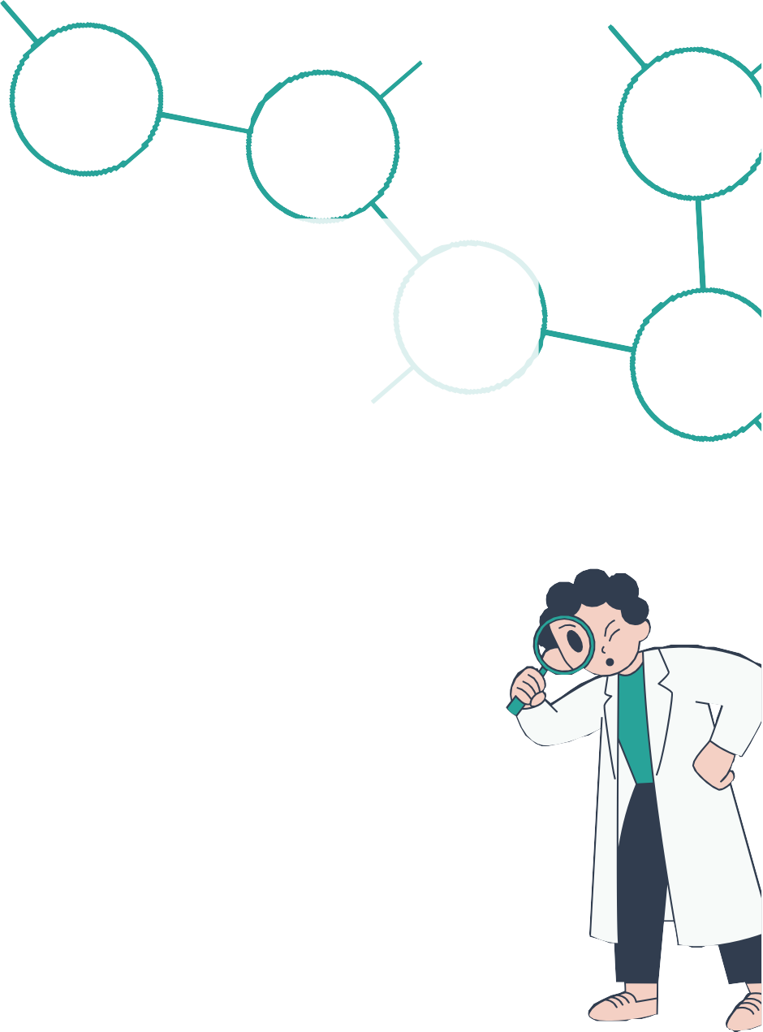
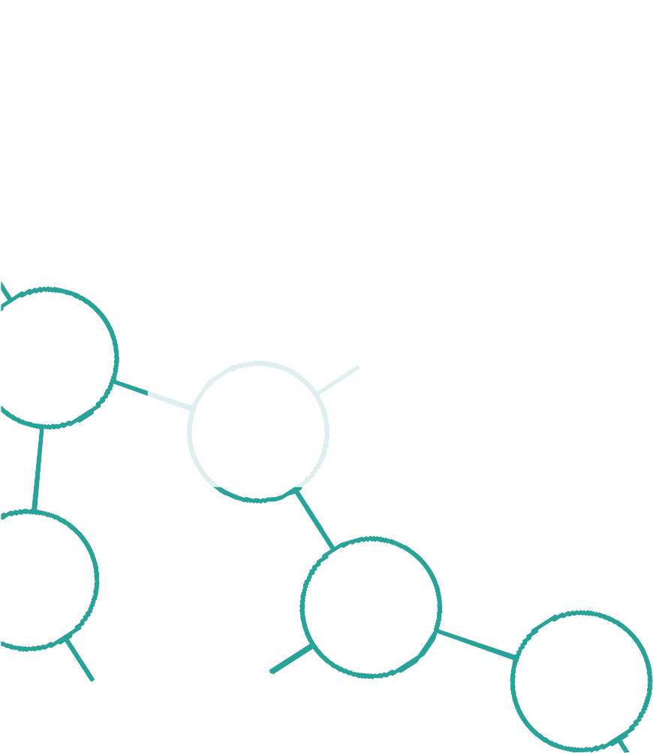
IoT device management
IoT Security
El RGPD, la Ley de Ciberseguridad de la UE, la Ley de Mejora de la Ciberseguridad de IoT de EE.
UU. y la Ley de
Data analytics
Este es el proceso de extraer significado de los datos.
proceso de administrar y actualizar el software en los dispositivos IoT.

Slide 10





Arquitecturas y Placas utilizadas en IoT

Slide 11
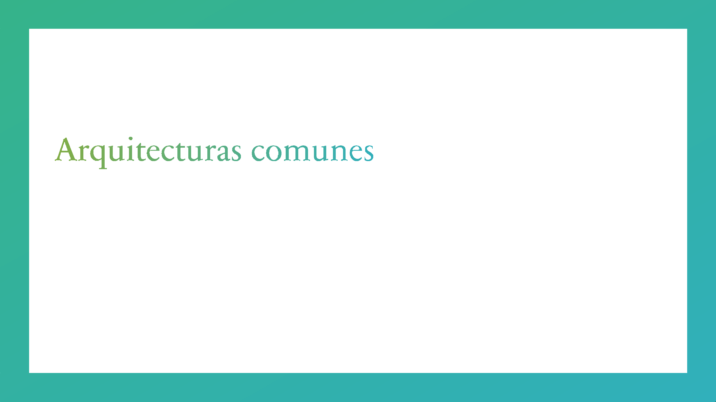
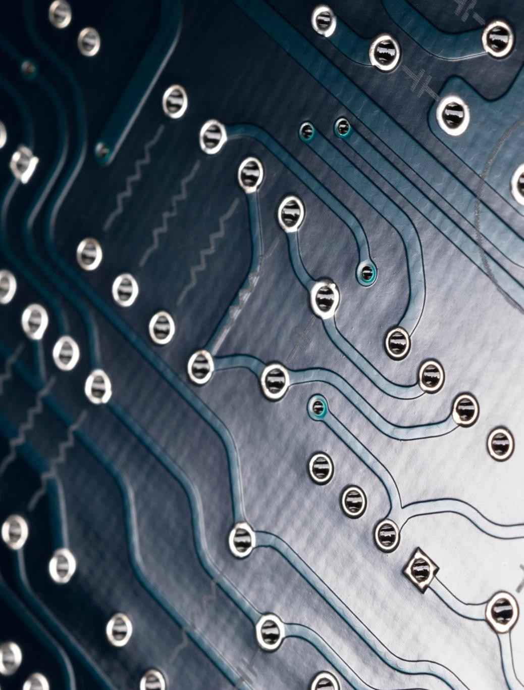



Slide 12

Arduino UNO: Fácil de programar, ideal para prototipos.
ESP32: Conectividad Wi-Fi y Bluetooth integrada.
Raspberry Pi: Soporte para sistemas operativos y aplicaciones complejas.

Slide 13














Slide 14
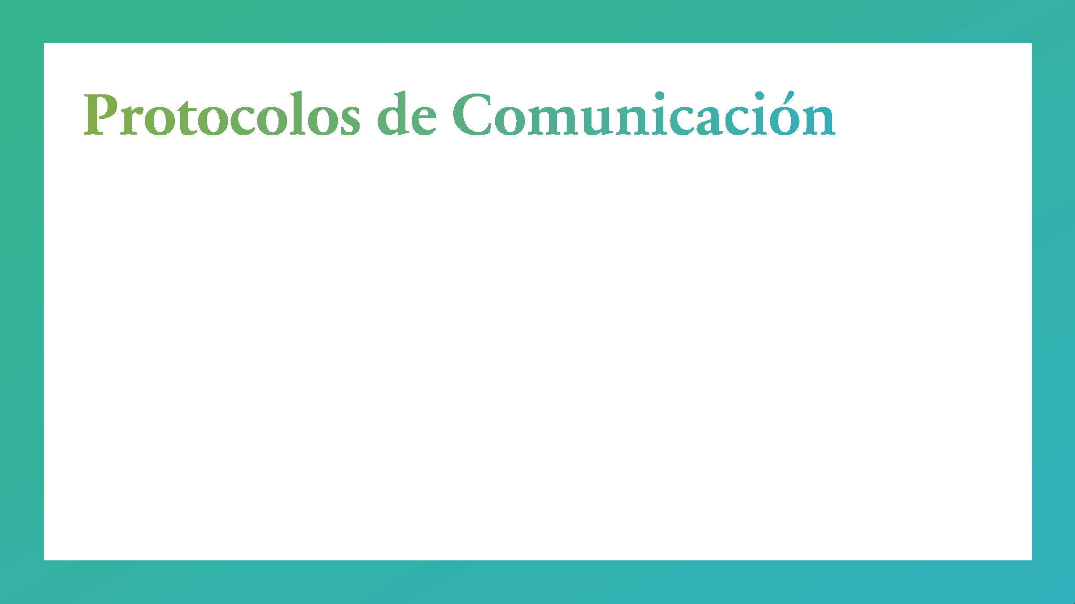

Wi-Fi
Zigbee
Bluetooth

Slide 15
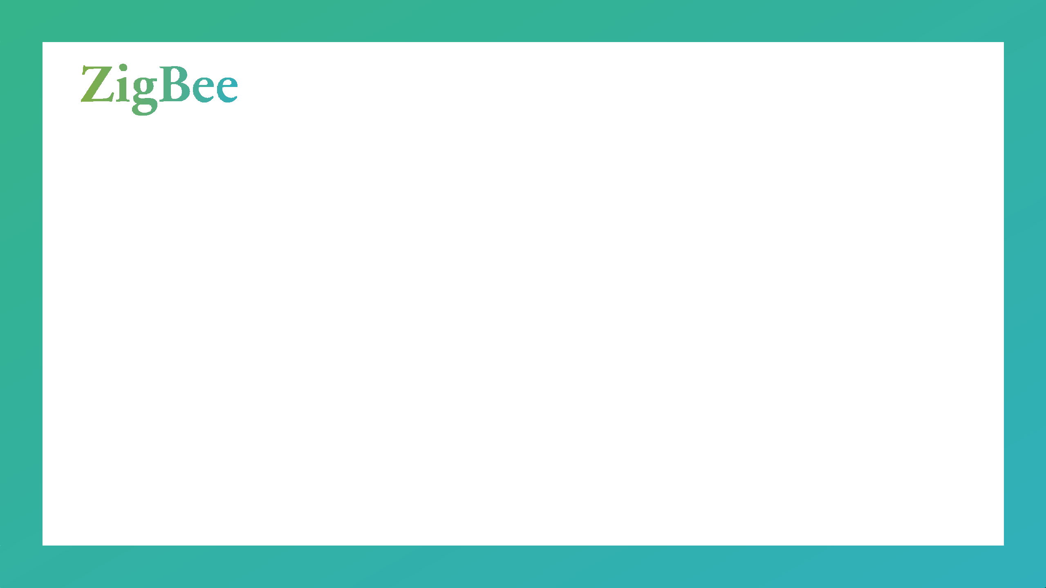

Ventajas: Baja potencia, ideal para redes de sensores con muchos nodos.
Aplicaciones: Domótica, sistemas de monitoreo.

Slide 16
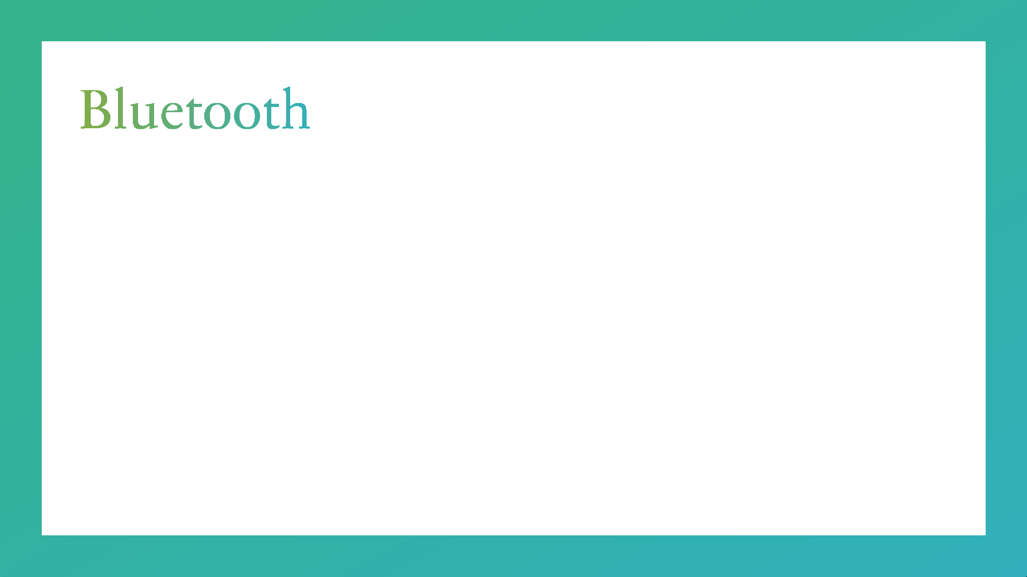

Tipos: Clásico y BLE (Bluetooth Low Energy).
Usos: Transmisión de datos a corta distancia y conexiones punto a punto.

Slide 17
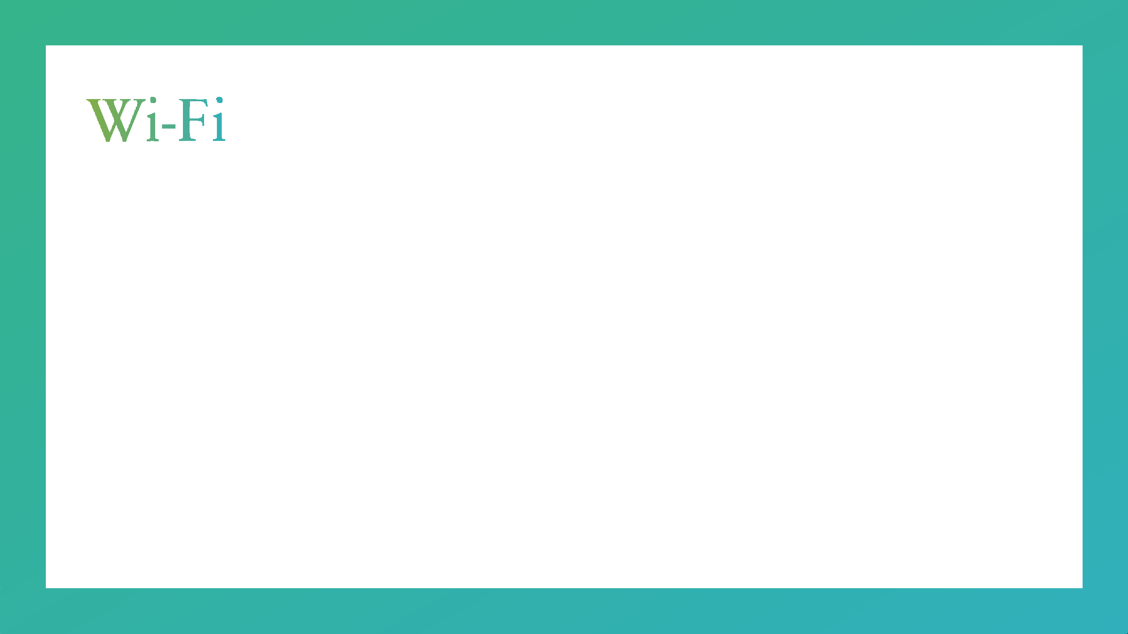
Características: Mayor ancho de banda, más consumo de energía.
Aplicaciones: Transmisión de datos en tiempo real y acceso a internet.

Slide 18
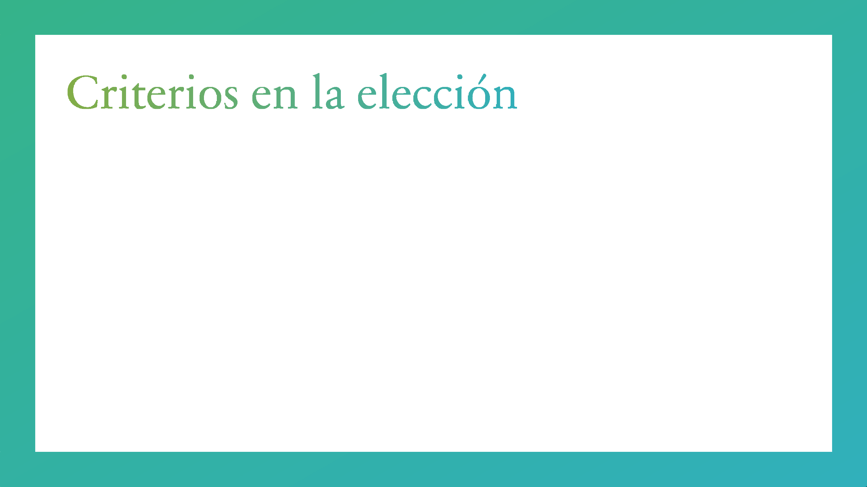





EL ALCANCE
CONSUMO DE
ENERGÍA
CANTIDAD DE
DATOS.

Slide 19

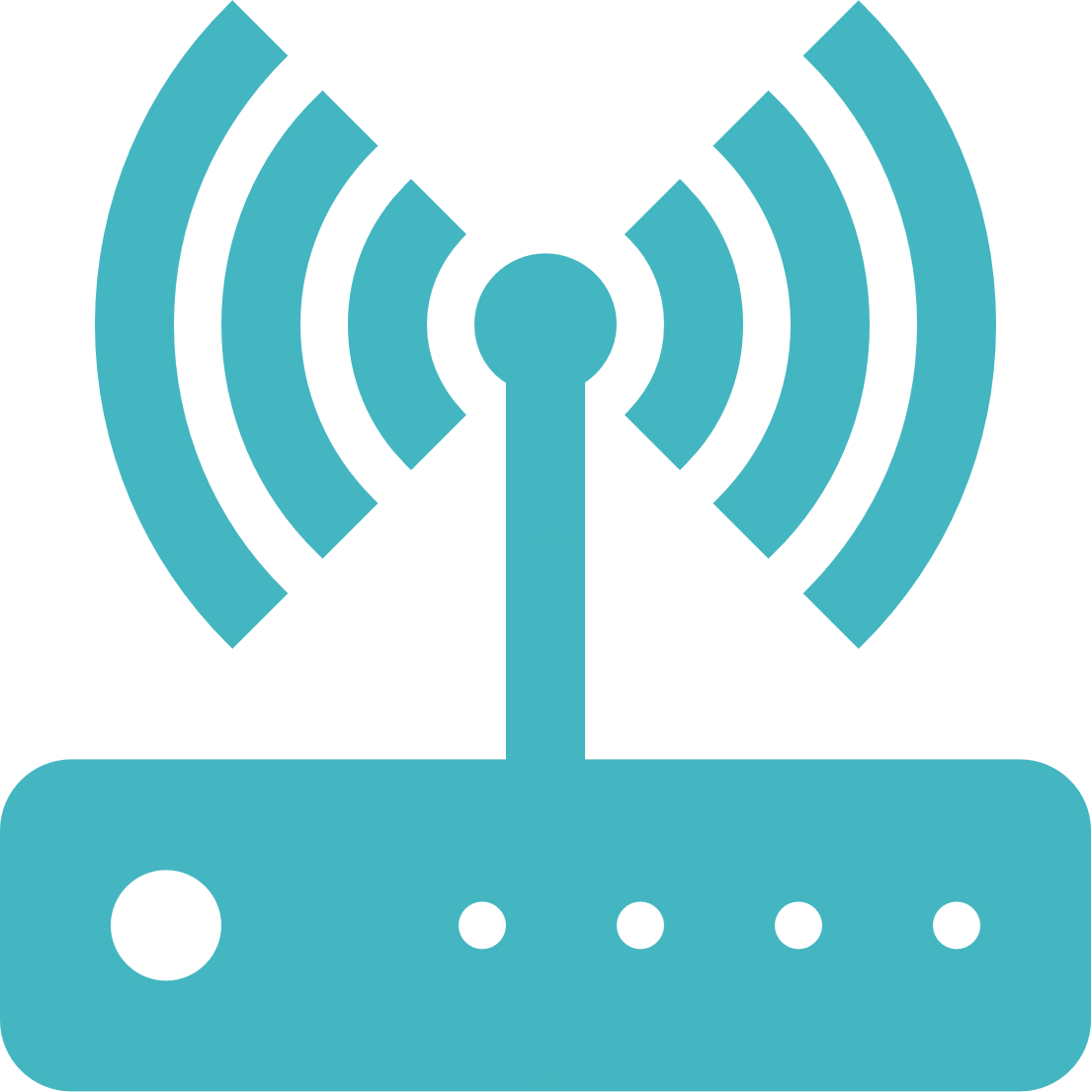

Slide 20

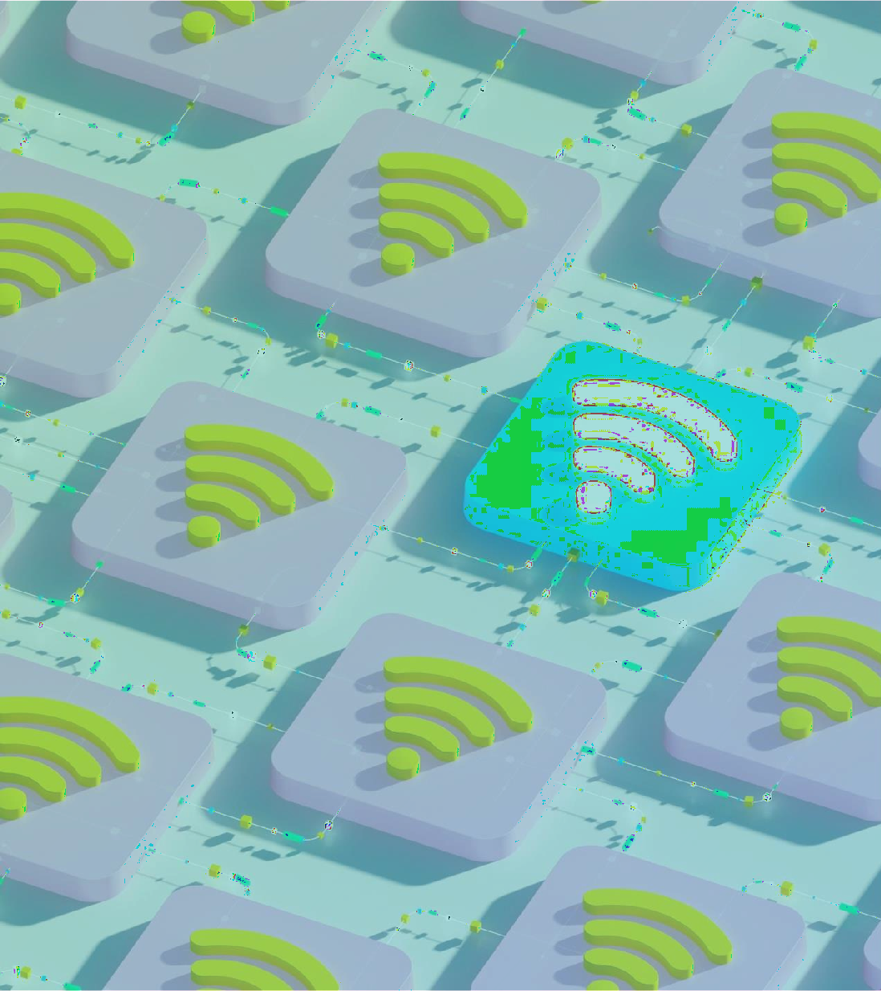







Slide 21


Soft AP
Descripción: Un dispositivo embebido que actúa como AP sin infraestructura externa.

Slide 22

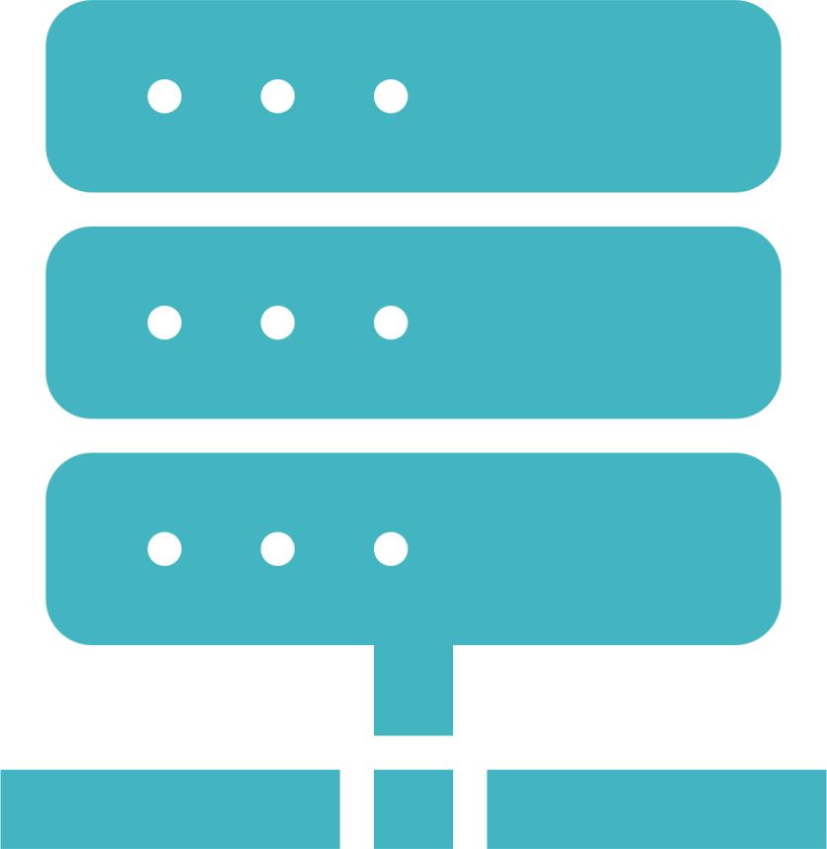




Slide 23

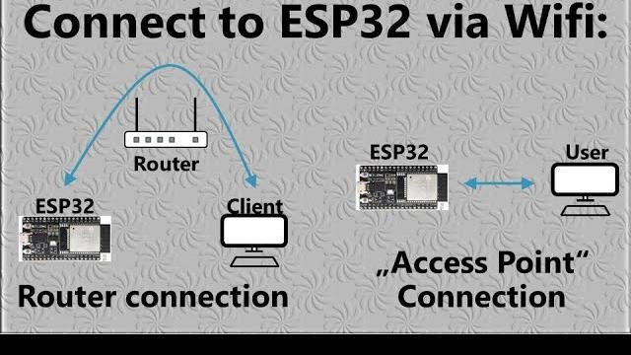

Slide 24
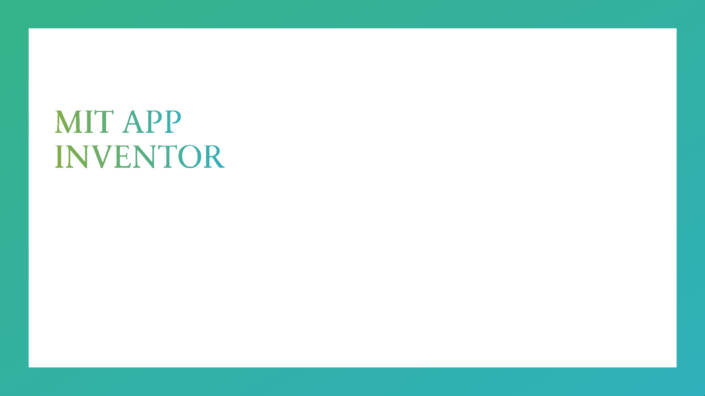

Plataforma visual de desarrollo de
aplicaciones móviles.
Ventajas: Intuitivo y accesible para crear aplicaciones rápidas que interactúan con dispositivos IoT.

Slide 25

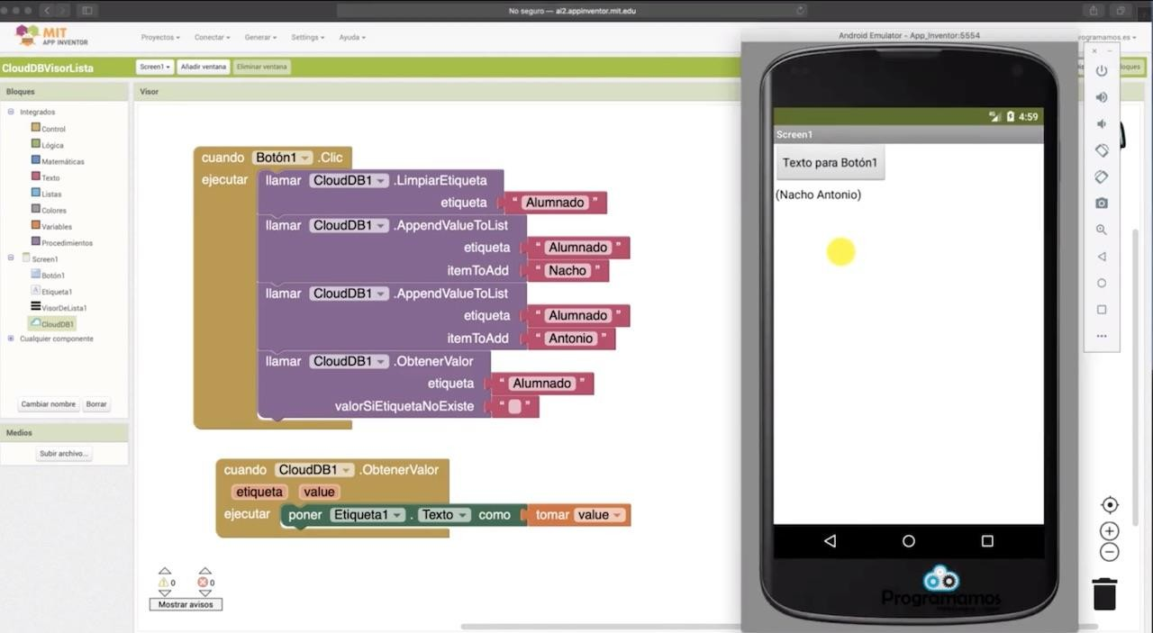

Slide 26
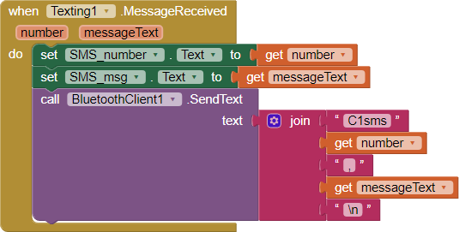

Slide 27






Slide 28

